Slide 1
"Mengungkap Sisi Gelap Twitter Mengenai Ujaran Kebencian"
FAKHRI ABDULBASITH SALIM
(BINAR ACADEMY DSC 10)

Slide 2
PENDAHULUAN
Twitter telah menjadi platform media sosial yang sangat populer di Indonesia, memungkinkan jutaan pengguna untuk berbagi pemikiran, berita, dan interaksi secara real-time. Namun, di balik keramahtamahan dan kebebasan berekspresi yang ditawarkan oleh Twitter, terdapat sisi gelap yang memerlukan perhatian serius: ujaran kebencian.
Ujaran kebencian adalah bentuk komunikasi yang melibatkan penggunaan kata-kata atau pesan yang bersifat merendahkan, menghina, atau mengancam individu atau kelompok berdasarkan ras, agama, etnisitas, gender, orientasi seksual, atau atribut lainnya. Fenomena ini telah menjadi isu yang mendalam di Indonesia, karena meningkatnya prevalensi ujaran kebencian di platform Twitter dan dampaknya yang merusak pada masyarakat.
Sesuai dengan pengertian tersebut, penelitian ini bertujuan untuk mengetahui seberapa banyak tweet yang mengandung ujaran kebencian dan kata abusive. Serta kepada siapa ujaran kebencian tersebut ditujukan.

Slide 3
Metode Penelitian
Penelitian ini menggunakan data teks yang disediakan dari binar yang bersumber dari Kaggle. Data teks ini berupa kumpulan tulisan postingan dan komentar dari platform Twitter.
Metode yang digunakan dalam penelitian ini berupa Descriptive Analytics serta menggunakan bivariate analysis untuk melakukan visualisasi.
Langkah pertama yang dilakukan yaitu mempersiapkan data yang telah dimiliki dan di cek apakah ada duplikasi dan Missing value di dalam data tersebut. Kemudian setelah data siap digunakan langkah selanjutnya yaitu membuat beberapa kolom baru yang berisi tentang pengelompokan Type, Subject dan Tingkat ujaran kebencian.

Slide 4
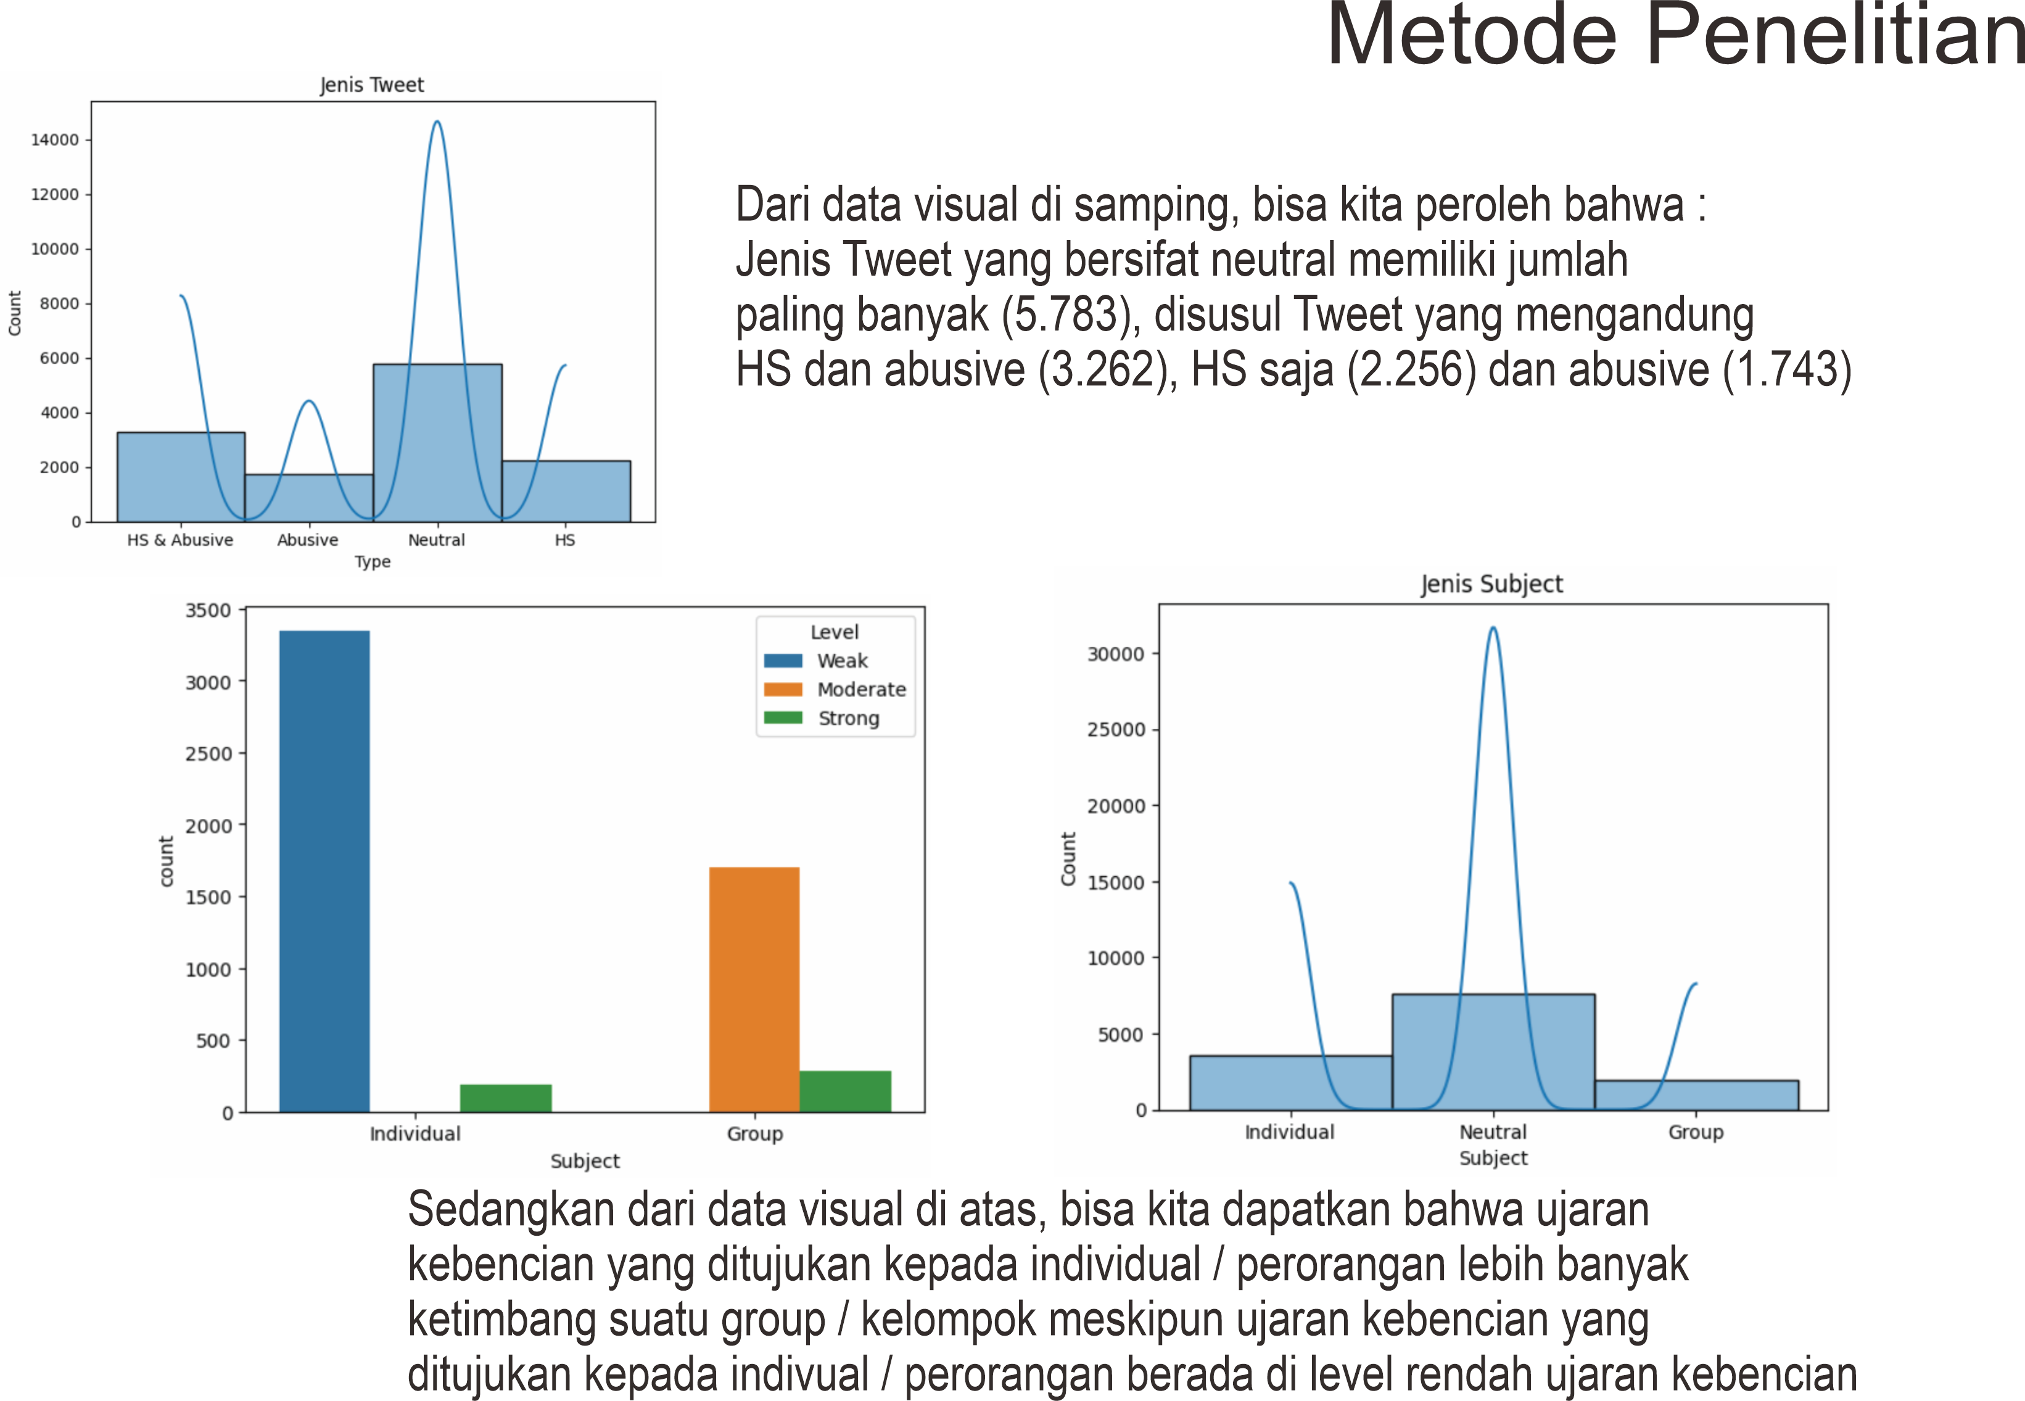

Slide 5
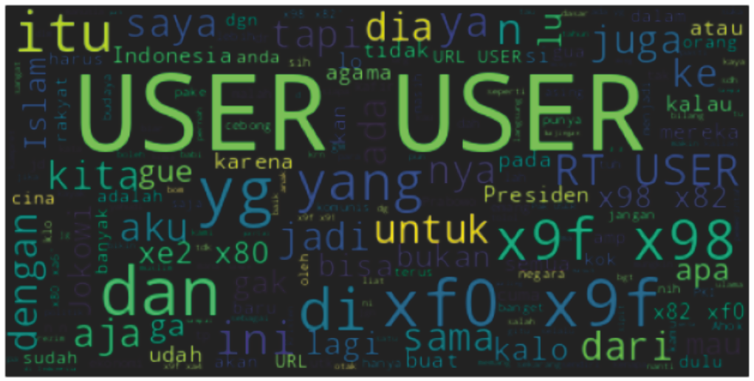
Hasil dan Kesimpulan
Berdasarkan hasil dari penelitian yang sudah dilakukan menggunakan metode deskriptif dan visualisasi dapat disimpulkan bahwa:
Dari total 13.044 statement di twitter yang diolah, terdapat 7.261 (55.7%) tweet yang mengandung ujaran kebencian dan atau kata abusive. Hal ini dapat kita simpulkan bahwa masyarakat Indonesia masih banyak yang belum paham mengenai etika dalam bermedia sosial.
Kebanyakan ujaran kebencian ditujukan kepada perorangan dibanding kelompok.

